Slide 1

Веб-сервис GitHub
Выполнил студент 271 группы:
Конкель Данил

Slide 2

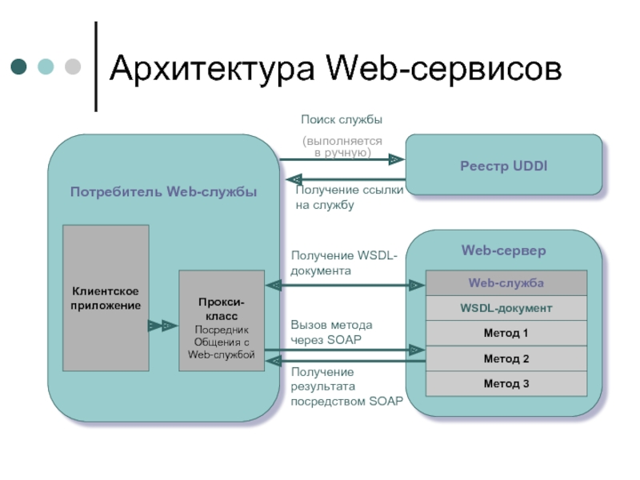
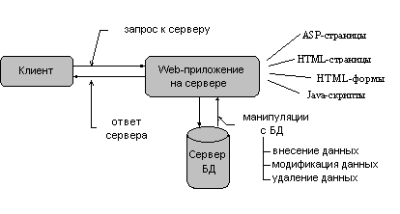
Что такое Web-сервис?
Web-сервис (служба) – программа, которая организовывает взаимодействие между сайтами. Информация с одного портала передается на другой.
Информация в интернете разнородна. Сайты управляются разными системами. используются разные протоколы передачи и шифрования. Различные приложения на различных узлах сети функционируют на разных аппаратно-программных платформах, и используют различные технологии и языки. Чтобы связать все это и предоставить возможность одним приложениям обмениваться данными с другими, и были придуманы веб-сервисы.

Slide 3

GitHub — крупнейший веб-сервис для хостинга IT-проектов и их совместной разработки.
Создатели сайта называют GitHub «социальной сетью для разработчиков».
Программисты могут объединять свои репозитории — GitHub предлагает удобный интерфейс для этого и может отображать вклад каждого участника в виде дерева.
Есть возможность прямого добавления новых файлов в свой репозиторий через веб-интерфейс сервиса.
Многие крупные IT-компании размещают свои официальные репозитории на этом сервисе.

Slide 4

Функционал GitHub
Создание репозитория
Важно отметить, что сервис англоязычный, и пользоваться им без знания языка получится только при использовании обновленных версий браузеров типа Google Chrome, где есть встроенные функции по переводу страниц. В любом случае работа начинается с создания собственного репозитория – в бесплатном режиме доступны публичные, частные откроются только при активации платного тарифа.
Последовательность действий:
Нажать на кнопку «Start a project».
Ввести название и описание репозитория.
Поставить галочку на «Initialize this repository with a README».
Выбрать нужный тип лицензии и нажать на кнопку «Create project».
Тип лицензии (приватная или публичная) допускается заменить после, в процессе использования платформы. Единственная настройка, которую пользователи делают сразу, – это создание нескольких веток для размещения разных проектов. Например, для тестового кода и финальных релизов, чтобы не путать их при разработке и общении с другими кодерами.

Slide 5
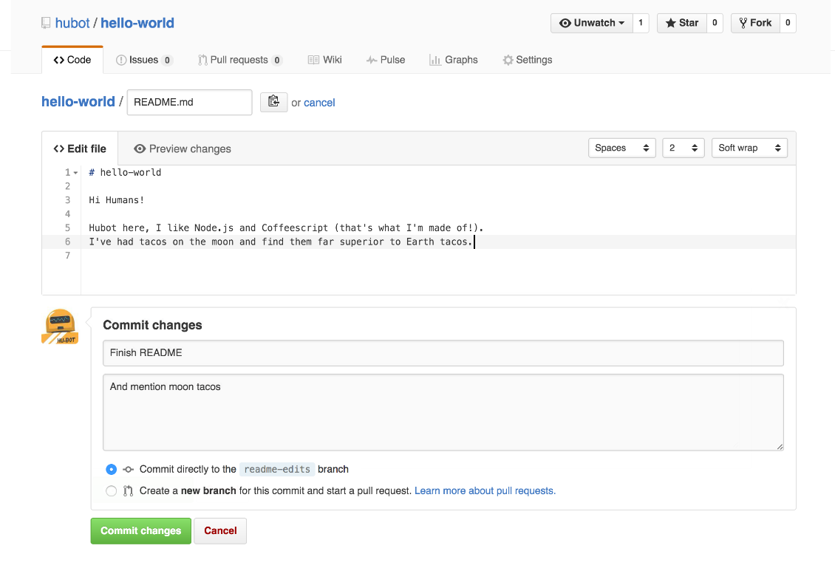
Изменение файлов и коммиты
Корректировка файлов на GitHub выполняется при помощи коммитов. Это непосредственно само исправление и краткое описание изменений. Такой подход позволяет «внешним» пользователям ориентироваться в нововведениях кода и упрощает контроль командной работы, когда один и тот же файл может редактироваться разными исполнителями.
Система сохранения информации о корректировках удобна, когда они вносятся в различные участки кода, но связаны с определенной задачей. Фактически текстовый файл с описанием «связывает» разрозненные изменения и объясняет непосвященному программисту их суть, назначение. Чтобы запустить редактирование README, нужно в правой панели нажать на «кисточку».
После этого откроется текстовый редактор, где вносятся исправления. По завершении заполняется поле «Commit» внизу страницы (кратко, что изменилось) и нажимается кнопка «Commit changes». Сохраненные корректировки будут внесены в текущую (активную) ветку проекта, поэтому перед их внесением следует убедиться в правильном выборе.

Slide 6
Отчеты об ошибках
Платформа GitHub используется не только для совместной разработки, а еще и для получения обратной связи с пользователями продуктов. Так, на вкладке «Issue» любой «тестировщик» может оставить сообщение о проблемах, с которыми ему пришлось столкнуться при использовании ПО. Чтобы сделать это, нужно нажать кнопку «New issue».
После этого вносится заголовок и текст сообщения. «Проблема» отправляется нажатием на кнопку «Create new issue». Владелец ветки получает уведомления в личном кабинете или на электронную почту, указанную при регистрации.
Заключение
Финалом разработки обычно становится выпуск определенного релиза программного продукта. Это отражается на вкладке «Releases». Здесь следует нажать на кнопку «Create New Release», указать номер версии в поле «Tag Version», внести ее название и небольшое описание. Здесь же прикрепляются архивы с компилированными файлами.
Остается нажать на «Create Release» и убедиться в публикации релиза. Ссылки на исходный код в tar.gz и zip создаются автоматически. Остальные файлы понадобится добавлять вручную.

Slide 7
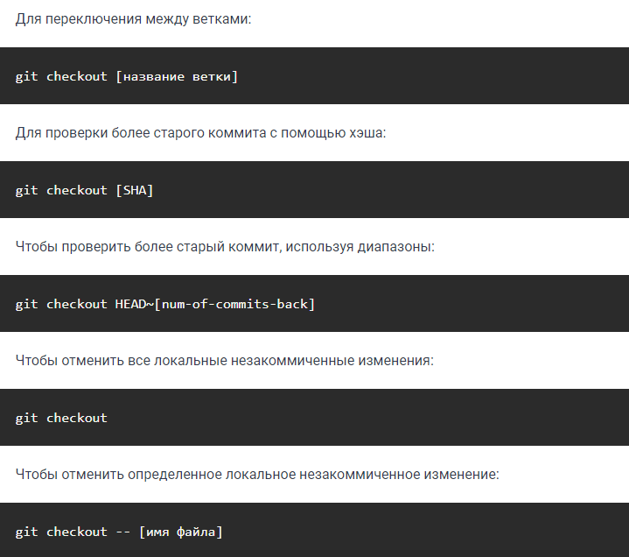
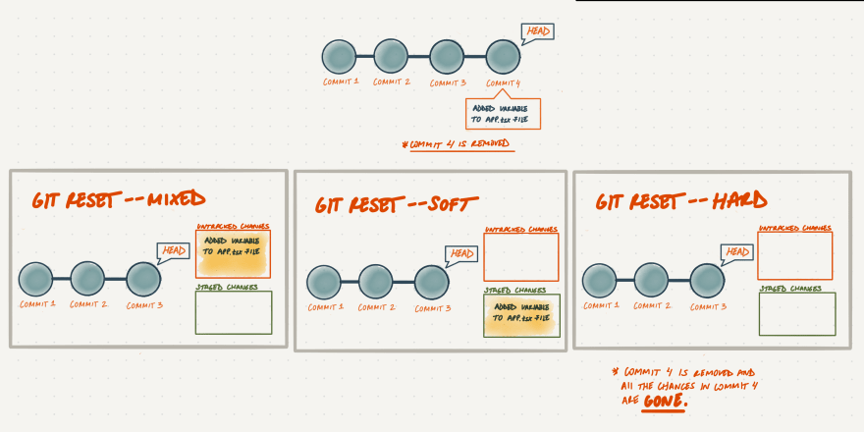
Команды Git
git reset, git checkout и git revert — команды, которые используются, чтобы отменить какие-либо действия. Но они не такие и простые, с ними надо уметь обращаться.
git reset, git checkout могут использоваться как для коммитов, так и для обычных файлов.
git revert используется только для работы с коммитами.
Если вы работаете с собственными локальными коммитами, которые никак не связаны с командной работой, можно без проблем использовать все перечисленные команды. Если вы работаете в коллективе и коммиты общие, тогда ваш выбор — git revert.
У каждой команды есть целый набор опций. Вот наиболее употребляемые:
git reset --hard HEAD — отмена проиндексированных и непроиндексированных изменений с момента последнего коммита.
Указываем вместо HEAD определенный коммит, чтобы отменить изменения, произошедшие после него. --hard отбрасываются оба типа изменений, о которых говорилось выше.
Не забывайте убедиться в том, что вы не отменяете коммит из опубликованной ветки, от которой зависят другие члены команды.
git checkout my_commit — отмена изменений my_commit.
HEAD часто используется для my_commit, чтобы отменить изменения в вашем локальном рабочем каталоге с момента последней фиксации.
checkout лучше всего использовать для локальных отмен. В этом случае коммиты из удаленной ветки, от которой зависят ваши коллеги, не будут затронуты!
Если вы используете checkout с веткой вместо коммита, HEAD переключается на указанную ветвь, а рабочий каталог обновляется для соответствия изменениям. Это самое распространенное использование этой команды.

Slide 8
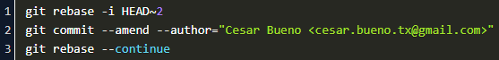
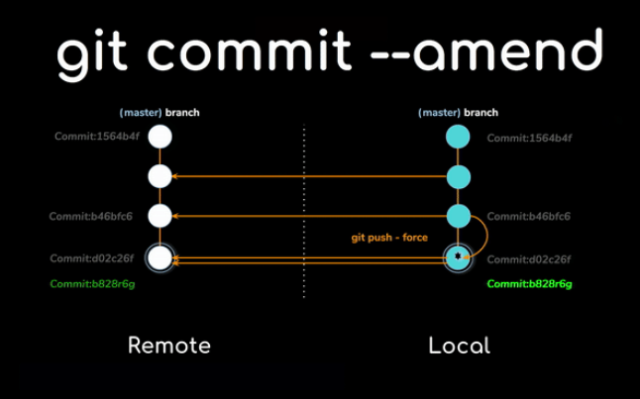
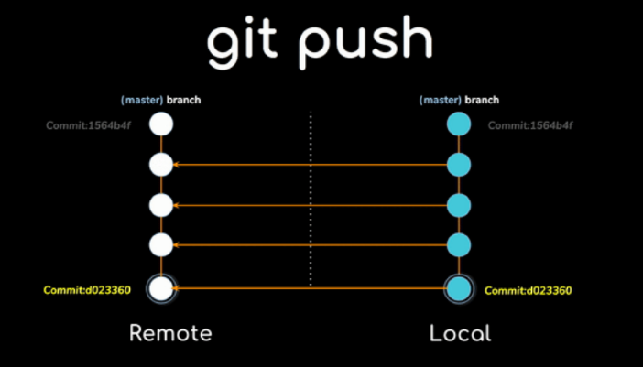
git commit --amend — добавляем поэтапные изменения в последний коммит.
Если ничего не проиндексировано, команда позволяет вам редактировать последнее сообщение коммита. Используйте команду только в том случае, если коммит не был объединен с удаленной master-веткой.
git push my_remote --tags — отправка локальных тэгов в удаленный репозиторий. Хороший вариант для присвоения версий изменениям.

Slide 10
Веб-сервис GitHub
Выполнил студент 271 группы:
Конкель Данил

